Slide 1

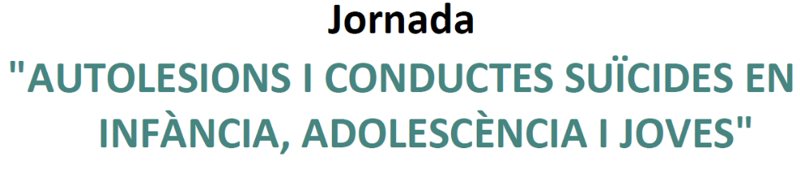
Temptatives de suïcidi a l’adolescència
Dr. Villar Cabeza, Francisco
Psicòleg Clínic
27/10/2023

Slide 2

Índex:
¿Com s'hi arriba al suïcidi?
¿Què podem fer?

Slide 3

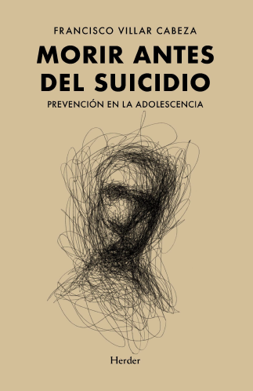
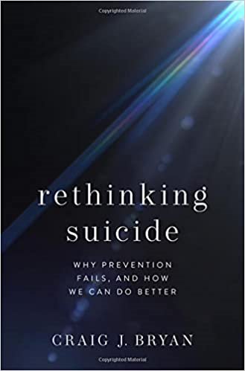
Infantil- Adolescència.
Continguts:
  Situació actual
  Conducta suïcida
  Procés del suïcidi
  Avaluació
  Prevenció
  Realitat aplicada
Adults.
Continguts:
  Acceptar el que desconeixem
  Complexitat del suïcidi
  Desvinculació amb la malaltia mental
  Importància del context
  Adaptar la nostra pràctica clínica
  Vides que val la pena viure

Slide 4
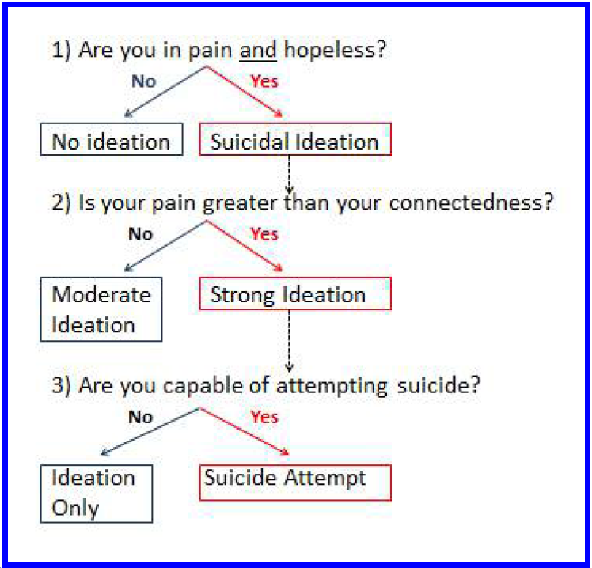
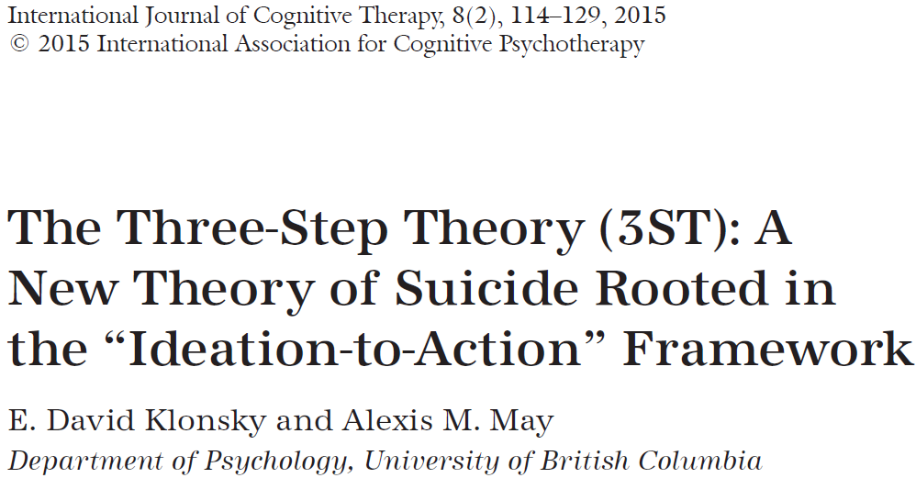
1. ¿Com s'hi arriba al suïcidi?
Objetius específics par a reduir el risc de suicidi:
Reduir el dolor
Incrementar l’esperança
Millorar la vinculació
Reduir la capacitat de suïcidi

Slide 5
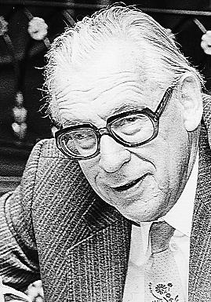

1. ¿Com s'hi arriba al suïcidi?
“Reduir sistemàticament els factors precipitants del suïcidi significaria construir un pont entre el món de Freud i el de Durkheim, que tant necessitem per fer efectiva la prevenció del suïcidi” (Erwin Ringel, 1976).
Notes:
Systematic psychological research is little over 50 years old, pioneered by Edwin Shneidman, the founder of the American Association of Suicidology in the 1950s (e.g., Shneidman & Farberow, 1957).

Slide 6
1. ¿Com s'hi arriba al suïcidi?
Descrit el 1958 per Erwing Ringel, fa referència a un estat mental específic que desemboca en conducta suïcida.
Signe d'alarma que indica la tendència al suïcidi.
Tres components:
  1.Constricció
  2.Inhibició de l'agressivitat i orientació cap a un mateix
  3.Fantasies suïcides
Notes:
Systematic psychological research is little over 50 years old, pioneered by Edwin Shneidman, the founder of the American Association of Suicidology in the 1950s (e.g., Shneidman & Farberow, 1957).

Slide 7
1. ¿Com s'hi arriba al suïcidi?
Tres components:
  1. Constricció: La persona se sent desbordada per una situació, se sent impotent. Totes les àrees: racional, emocional, relacional (Paul Valery “Suicide means the absence of others”) i de valors. Rilke (The panther): “Sent com si hi hagués mil barrots, mil barrots sense un món darrere seu”.
    El resultat de situacions greus (malaltia, incapacitat)
    El resultat de les nostres accions
    Una impressió o idea merament subjectiva
  2. Inhibició de l'agressivitat i orientació cap a un mateix
  3. Fantasies suïcides
Posa en dubte la voluntarietat de la conducta: la persona no és capaç de valorar altres opcions
Notes:
Systematic psychological research is little over 50 years old, pioneered by Edwin Shneidman, the founder of the American Association of Suicidology in the 1950s (e.g., Shneidman & Farberow, 1957).

Slide 8
1. ¿Com s'hi arriba al suïcidi?
Tres components:
  1.Constricció
  2.Inhibició de l'agressivitat i orientació cap a un mateix
    Un patró de personalitat psíquica específic caracteritzat per un superjó particularment sever i rígid com es troba principalment a la neurosi.
    Trastorns psíquics que condueixen a la inhibició psíquica i física (principalment de lactivitat motora). La depressió endògena n'és l'exemple clàssic d'aquesta condició.
    Absència de relacions humanes.
    Les condicions imposades per la sobrecivilització.
  3. Fantasies suïcides
Notes:
Systematic psychological research is little over 50 years old, pioneered by Edwin Shneidman, the founder of the American Association of Suicidology in the 1950s (e.g., Shneidman & Farberow, 1957).

Slide 9
1. ¿Com s'hi arriba al suïcidi?
Tres components:
  1.Constricció
  2.Inhibició de l'agressivitat i orientació cap a un mateix
  3.Fantasies suïcides
      Gairebé tothom en un moment o altre de la seva vida ha jugat amb la idea del suïcidi.
      Fantasies actives, és a dir, nocions volitives, deliberades i fantasies passives que ocorren sense ser desitjades.
      Fantasies per alleujar-se. Aquest curs s'assembla a l'Aprenent de bruixot de Goethe, la impossibilitat de desfer-nos dels esperits que hem conjurat.
      Tres estadis de fantasia:
        1.Estar mort vs. Suïcidar-se
        2.Suïcidar-se sense pla
        3.Suïcidar-se amb mètode
Notes:
Systematic psychological research is little over 50 years old, pioneered by Edwin Shneidman, the founder of the American Association of Suicidology in the 1950s (e.g., Shneidman & Farberow, 1957).

Slide 10
2. ¿Què podem fer?
  Psicoteràpia antisuïcida específica:
    Actitud proactiva i sense criteris d’exclusió
    En cert sentit (pel que fa al factor temps) hi ha més pressió que en un altre tipus de psicoteràpies on és possible esperar.
Notes:
Systematic psychological research is little over 50 years old, pioneered by Edwin Shneidman, the founder of the American Association of Suicidology in the 1950s (e.g., Shneidman & Farberow, 1957).

Slide 11
2. ¿Què podem fer?
Plantejaments: Psicoteràpia antisuïcida específica. Fases:
  Especial importància en la relació terapèutica
  Abreació de l'agressivitat: Verbalització i descàrrega de la tensió, de l'agressivitat, cap a fora
  Fomentar una vida “exitosa”. L'objectiu és confrontar el pacient amb possibles tasques i promoure'n la implementació. Trencar amb la tendència a imposar-se objectius inassolibles que porten a la inacció.
  Estimulació de la imaginació: un buit en termes de plans atractius per al futur permet que les fantasies suïcides es propaguin i finalment dominin. L'experiència demostra que un cop el pacient comença a dir espontàniament el que pretén fer en un futur proper o immediat, el terapeuta es pot sentir més tranquil.
  Una forma positiva de vida: l'objectiu de la teràpia ha d'assolir una manera de vida positiva a través de l'anàlisi i instituir l'entrenament en nous patrons de comportament que apuntin cap a l'èxit.
Notes:
Systematic psychological research is little over 50 years old, pioneered by Edwin Shneidman, the founder of the American Association of Suicidology in the 1950s (e.g., Shneidman & Farberow, 1957).

Slide 12
2. ¿Què podem fer?
Objetius específics par a reduir el risc de suicidi:
Reduir el dolor
Incrementar l’esperança
Millorar la vinculació
Reduir la capacitat de suïcidi

Slide 13
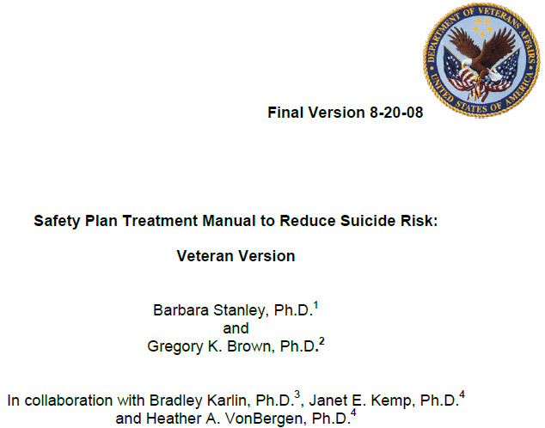
2. ¿Què podem fer?
Pla de seguretat.
PASO 1. Senyals d’alarma
PASO 2. Estratègies internes d'afrontament
PASO 3. Persones i estructures socials que aporten distracció
PASO 4. Persones a les que demanar ajuda (familiars y amics)
PASO 5. Persones i organismes amb les que puc establir contacte durant una crisis (professionals)
PASO 6. Construir un entorn segur
Stanley, B., Brown, G. K., Karlin, B., Kemp, J. E., & VonBergen, H. A. (2008). Safety plan treatment manual to reduce suicide risk: Veteran version. Washington, DC: United States Department of Veterans Affairs, 12.

Slide 14
2. ¿Què podem fer? WHO-BIC
The WHO BIC (Brief intervention and contact): Intervenció immediata i seguiment posterior, com a elements bàsics en la prevenció del suïcidi.
  Sessió informativa de coneixements bàsics de la conducta suïcida
  Alternatives d'afrontament mes adaptatives
The WHO BIC: 1 hora a l’alta i seguiment programat de 9 contactes distribuïts en 18 mesos (telefònics o presencials):
  1, 2, 4, 7 y 11 setmanes,
  4, 6, 12 y 18 mesos; (Fleischmann et al., 2008).
Metanalisis publicat en 2017, identifica la WHO BIC com la única intervenció que mostra significació estadística en la reducció del suïcidi, per sobre de la TCC i el Liti (Riblet, Shiner, Young-Xu, & Watts, 2017).

Slide 15
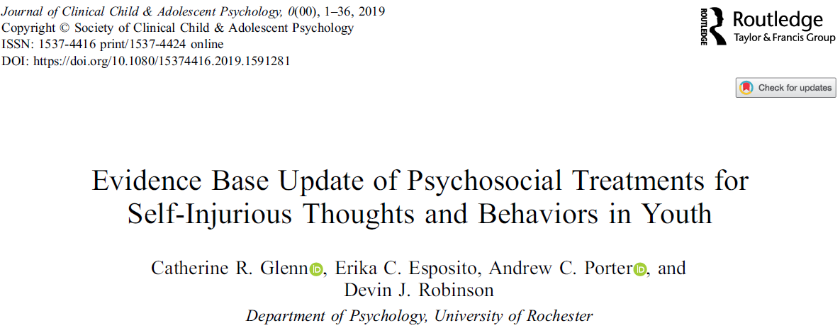
2. ¿Què podem fer?
Level 1: Well-established
  Dialectical Behavior Therapy for adolescents (DBT-A)
Level 2: Probably efficacious
  Cognitive-Behavioral Therapy (CBT)
  Integrated Family Therapy (SA)
  Interpersonal Psychotherapy for Adolescents (IPT-A)
  Psychodynamic Therapy: Mentalization-Based Treatment for Adolescents
  Parent Training (SITB)
Level 3. Possibly efficacious
  Multiple Systems Therapy (SA)

Slide 16
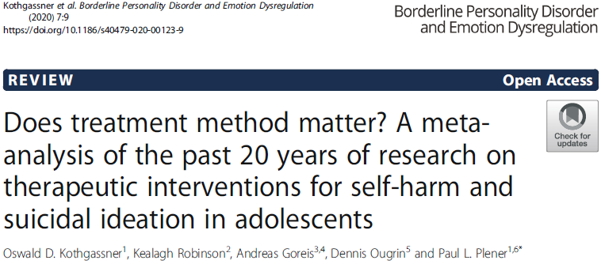
2. ¿Què podem fer?
Treatment as usual (TAU): En els darrers anys s'han introduït dins de les rutines clíniques aspectes com l'entrenament en habilitats, de tolerància a la frustració, de regulació emocional, cosa que augmenta l'eficàcia dels tractaments rutinaris en adolescents.
Eficaç en:
Millora dels resultats terapèutics a la reducció d'ideació suïcida, autolesiva i simptomatologia depressiva.

Slide 17
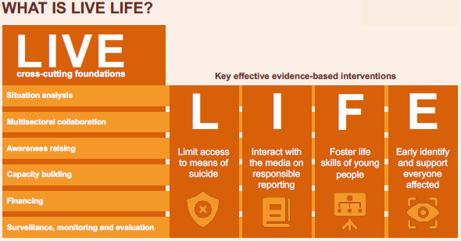

2. ¿Què podem fer?

Slide 18


Gràcies per la vostra atenció!!
“A la infància i a l’adolescència la desconnexió es la única via d’estar realment connectat”

